Slide 2
目次
調査概要 3
地点ごとの回収件数 4
2025年度の国内旅行概況 5
回答者プロフィール
性別／年代／居住地 7
滞在時間 8
来訪実態
来訪回数（10年以内） 10
旅行同行者 11
宿泊形態 12
パッケージツアーの利用状況 13
パッケージツアー代 14
交通手段（南紀白浜まで、南紀白浜内） 15～16
南紀白浜来訪前後の立ち寄り場所 17～19
南紀白浜を選んだ際の情報源 20～21
再訪の決め手 22
体験と評価
体験内容 25
体験の満足度 27
施設の評価 29
施設の評価【宿泊施設・飲食店】 30
施設の評価【土産店・観光スポット】 31
総合指標
KPI指標等の水準把握 33
総合指標の結果 34
総合指標の結果：主要３項目 35
総合満足度と体験内容 37
総合満足度と個別評価 38
考察
KPI平均との比較
日帰り客と宿泊客のマネジメント 40
交通手段【良かった点・改善点】 43
施設の評価【良かった点・改善点】 45

Slide 3
調査概要
調査目的
観光客の来訪実態を知り、今後の戦略立案・施策振り返りに必要なデータを取得する
調査項目
2022年度まで観光局で使用されていた設問案から体験内容とその満足度などの設問を2024年度に見直し
2025年度は調査項目の変更はなし
調査方法
観光施設・宿泊施設・交通機関等でQRを配布しWeb回答法で実施
調査期間
2025年8月1日～2026年1月31日
調査対象、有効回答数
上記調査期間に南紀白浜エリアへ来訪した旅行者、749件
うち外国人旅行者7件
実査・分析
株式会社アンド・ディ
報告書上注意点
属性別分析の際、30サンプルを下回る属性については分析実施なし
参考程度とする

Slide 4
地点ごとの回収件数
調査地点及び回収件数

Slide 5
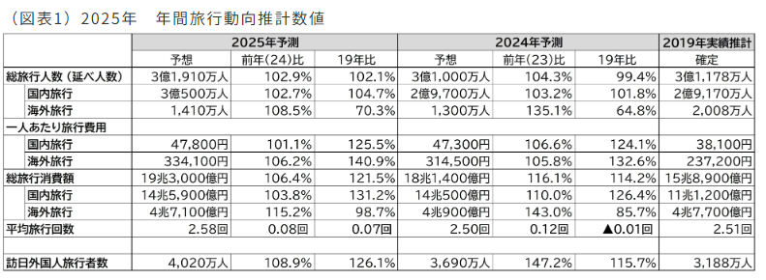
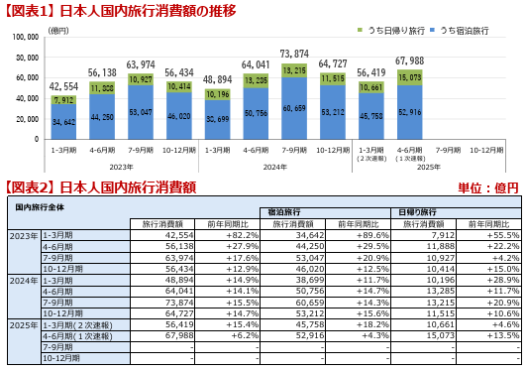
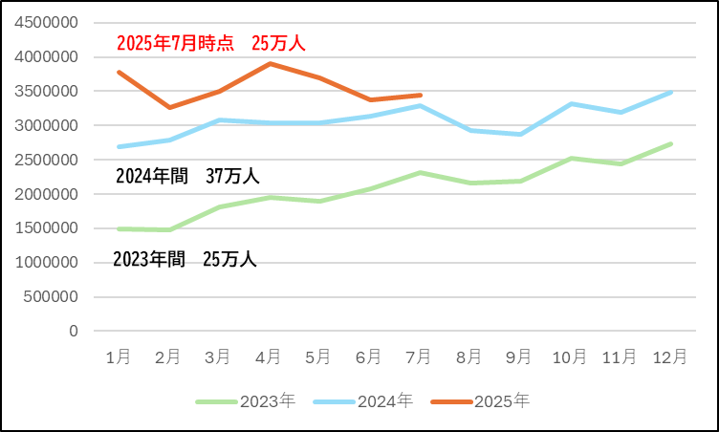
2025年度の国内旅行概況
日本国内旅行市場は、単価上昇で高水準を維持し、宿泊旅行の安定と日帰り旅行の両輪がうまく機能している。
旅行消費額は高水準を維持し、コロナ前水準をほぼ回復
物価上昇に伴う 旅行単価の上昇 が消費額を押し上げ。宿泊旅行が市場の中心（約8割）で安定した需要を維持
宿泊費・飲食費の値上げが単価を高めている
日帰り旅行は堅調に拡大し、特に夏季（7～9月期）に大きく伸長。レジャーやイベント需要が影響している
訪日外国人旅行者数は7月時点で2024年の約7割に達しており、国内旅行者とインバウンドの双方によって、観光地での混雑（オーバーツーリズム）が発生。今後は、特定の観光地にとどまらず、より広範囲へ拡大していく可能性が高いと考えられる。
飲食店や交通機関など、住民が生活で利用する場所での混雑など、住民・国内旅行者・インバウンド双方にとってストレスとなる可能性
（出所）JTB 2025年（1～12月）の旅行動向見通し
月別訪日外客数の推移
（出所）日本政府観光局（JNTO）
（出所）旅行・観光消費動向調査2025年4-6月期（速報）

Slide 6
01
回答者プロフィール
性、年代、居住地

Slide 7
性別／年代／居住地
回答者の性別は「女性」（64％）と多い
回答者の年代は「50代」と「60代」がそれぞれ26％で最も高く、「50～60代」で半数を占める
回答者の居住地は「関西」（68％）が最も高く、次いで「関東」が16％で高い
2024年度と比べて、「40代」の割合が7pt減少し、「60代以上」は7pt増加。「20～40代」は経年で減少傾向

Slide 8
滞在時間
南紀白浜での滞在時間は「宿泊・計」が90％と高い
宿泊数は「1泊」が最も高く64％。次いで「2泊」（19％）が高く、1泊～2泊で8割以上を占める
2024年度と比べて、変化はない
ただし、日帰り客のサンプル数を増加させる方向で回収を行っているためあくまでデータとしての傾向に留めること
旅行同行者別にみると、高校生以上子供を含む家族、夫婦・カップルの9割以上が「宿泊」をしており、ひとり旅は「日帰り」が他と比べて高い
実態と比較すると宿泊客の割合が圧倒的に高く、以降の『全体値』はほぼ「南紀白浜の宿泊客」の意見となる
日帰り客の実態が全体値からは見えにくくなっているため、以降の設問から、全体値のコメントの下に日帰り客の結果もコメントをする

Slide 9
02
来訪実態
本エリア来訪回数
同行者
滞在時間
宿泊形態
交通手段
立ち寄り場所

Slide 10
来訪回数（10年以内）
リピーター・率（KPI指標）は78％。うち、「5回目以上」（53％）が最も高い
2024年度と比べて、「5回目以上」は11ptと大幅増。「リピーター・計」全体でみても5pt増加している。一方「2回目」は4pt減少
【日帰り客】の「リピーター・計」は85％。「5回目以上」が65％を占める
居住地別にみると、首都圏からの来訪者では「初めて」（55％）の割合が突出して高い
2024年度は大阪からの来訪者のリピーター率が86％に対して本年度は92％と増加している。大阪からの来訪者において5回目以上は49％→63％に増

Slide 11
旅行同行者
旅行同行者は「夫婦・カップル」の割合が最も高く39％。次いで「高校生以上の子供を含む家族」（20％）、「中学生以下の子供を含む家族」（15％）が上位。「子供連れ・計」は35％と、来訪者の1/3は子供連れ
2024年度と比べて、「中学生以下の子供を含む家族」が7pt減少し経年で減少傾向
【日帰り客】の旅行同行者は「ひとり」が28％で最も高く、全体と比べて16pt高くなっている
年代別にみると、30代以下では「中学生以下の子供を含む家族」が最も高く、60代以上で「夫婦・カップル」が突出して高い
居住地別にみると、首都圏からの来訪者では「夫婦・カップル」が最も高いが、他と比べると低い。また「ひとり」（23％）の割合が他と比べて高い
来訪時期別にみると、冬季では「高校生以上の子供を含む家族」の割合が最も高く、「子供連れ・計」でみても4割と他と比べて高い

Slide 12
宿泊形態
宿泊形態は、「食事付き・計」が82％とほとんどを占めている。うち、「一泊二食付」が73％で最も高い
2024年度と比べて、変化はない
年代別にみると、60代以上では「一泊二食付」が83％と高い
居住地別にみると、県内居住者では「一泊二食付」が91％と、他と比べて高い。首都圏からの来訪者は「一泊朝食付」（18％）の割合が他と比べて高いことから、夜は宿泊施設以外で食べている割合が高いことがわかる
旅行同行者別にみると、友人・知人、ひとり旅では「一泊食事なし」が他と比べて突出して高く、宿泊施設以外での飲食の割合が高い

Slide 13
パッケージツアーの利用状況
パッケージツアーは「利用した」が6％と、利用者は１割に満たない
2024年度と比べて「利用した」が3pt減少
【日帰り客】は利用者はいない
旅行同行者別にみると、友人・知人では「利用した」が12％と他と比べて高い
来訪回数別にみると、初めてでは「利用した」が12％とリピーターと比べて高い

Slide 14
パッケージツアー代
パッケージツアー代は「50,001円～100,000円」が最も高く26％。次いで「30,001円～50,000円」（23％）「20,001円～30,000円」（20％）の割合が高い
2024年度と比べて、30,001円以上が66％→57％に減少。特に「50,001円～100,000円」が10pt減少。一方「20,001円～30,000円」は11pt増加

Slide 15
交通手段（南紀白浜まで、南紀白浜内）
南紀白浜までの交通手段は「マイカー」の割合が最も高く62％。次いで「電車」（22％）が高い
南紀白浜内の交通手段も「マイカー」の割合が最も高く61％。次いで「路線バス」（21％）が高い
2024年度と比べて、いずれも順位に変動はないが、南紀白浜まででは「電車」が5pt減少。また「レンタカー」に限ると、南紀白浜までと南紀白浜内でともに3pt減少

Slide 16
交通手段（南紀白浜まで、南紀白浜内）
南紀白浜まで
【日帰り客】の交通手段は「マイカー」（68％）が最も高く、宿泊客の62％と比べて高い
居住地別にみると、県内居住者の94％は「マイカー」で来訪。首都圏からの来訪者は6割以上が飛行機で来訪
旅行同行者別にみると、中学生以下の子供を含む家族と夫婦・カップルでは「マイカ－」、友人・知人とひとり旅では「電車」の割合が他と比べて高い。また、ひとり旅の2割以上が「飛行機」で来訪している
来訪回数別にみると、はじめての来訪者は「マイカー」ではなく、「電車」「飛行機」の利用がリピーターと比べて20pt以上高い
南紀白浜内
【日帰り客】の交通手段は「マイカー」（65％）が最も高く、宿泊客の60％と比べて高い
居住地別にみると、首都圏からの来訪者は「路線バス」（52％）が最も高く、次いで「レンタカー」（31％）が3割と高い。また、2割の方が「タクシー」を利用している
旅行同行者別にみると、ひとり旅では「路線バス」の利用が6割以上で他と比べて高い
来訪回数別にみると、初めての来訪者は「路線バス」「レンタカー」の利用がリピーターと比べて高い
■南紀白浜まで
■南紀白浜内

Slide 17
南紀白浜来訪前後の立ち寄り場所
南紀白浜の前に他に立ち寄った割合は44％。立ち寄り場所は「田辺市」が最も高く16％。次いで「和歌山市」（13％）が続く
南紀白浜の後に他に立ち寄った割合は41％。立ち寄り場所は「和歌山市」が最も高く13％。次いで「田辺市」（11％）が続く
2024年度と比べて、個別の立ち寄り場所、 「訪問エリアあり・計」に大きな変化はない

Slide 18
南紀白浜来訪前の立ち寄り場所
【日帰り客】が南紀白浜の前に他に立ち寄った割合は51％と半数を超える。立ち寄り場所は「田辺市」（28％）が最も高い
居住地別にみると、和歌山県内・大阪府・首都圏はいずれも「特になし（立ち寄った場所はない）」が57％と多い。県内居住者では「田辺市」（24％）が他と比べて高い。首都圏からの来訪者では「田辺市」と「大阪」（ともに11％)が最も高いものの、「田辺市」については他と比べて低い
同行者別にみると、ひとり旅では「大阪」（18％）が2割で他と比べて高いが、立ち寄り場所がない方も6割以上と高い
来訪回数別にみると、初めての来訪者は「大阪」が16％、「京都」が9％とリピーターと比べて高い
来訪時期別に見ると、冬季来訪者で「田辺市」が22％と他と比べて高く、南紀白浜の前に他に立ち寄った割合も49％と他と比べて高い

Slide 19
南紀白浜来訪後の立ち寄り場所
【日帰り客】は「田辺市」が15％で宿泊客と比べて高いが、「和歌山市」は7％と低い
居住地別にみると、県内居住者では「田辺市」（17％）が最も高い。首都圏からの来訪者では「和歌山市」「大阪」（ともに15％）が最も高く、「田辺市」が他と比べて低い
同行者別にみると、ひとり旅は「大阪」が16％で他と比べて高いが、中学生以下の子供を含む家族では立ち寄り場所がない方が6割を超えて高い
来訪時期別に見ると、冬季来訪者で「田辺市」が17％と他と比べて高く、南紀白浜の後に他に立ち寄った割合も46％と他と比べて高い

Slide 20
南紀白浜を選んだ際の情報源
南紀白浜を選んだ際の情報源は「以前来訪した際の自身の経験」が55％と突出して最も高く、次いで「家族や友人知人からの紹介・推奨」（20％）、「その他インターネットの情報」（17％）が続く。
2024年度と比べて、上位の順位に変動はないが、「以前来訪した際の自身の経験」が4pt増加し、「旅行雑誌・ガイドブックの記事」が4pt、「その他インターネットの情報」は3pt減少
その他の内容としては、「アドベンチャーワールドへ行きたかったから」「宿泊施設からのお知らせ」「行きたいイベントがあった」など。本年度は「パンダに会いたいから」などパンダを目的とした情報やきっかけがなくなった

Slide 21
南紀白浜を選んだ際の情報源
【日帰り客】は「以前来訪した際の自身の経験」が55％で最も高く、宿泊客と同スコア。「県市町村や地元観光局のサイト、ブログ」（16％）、「県市町村や地元観光局のパンフレット」（12％）が宿泊客と比べて10pt以上高い
年代別にみると、30代以下は「家族や友人知人からの紹介・推奨」（30％）が他と比べて高く、「以前来訪した際の自身の経験」「その他インターネットの情報」が低い
居住地区別にみると、首都圏からの来訪者では、「県市町村や地元観光局のサイト、ブログ」が他と比べて高い
旅行同行者別にみると、中学生以下の子供を含む家族は「以前来訪した際の自身の経験」（62％）、「家族や友人知人からの紹介・推奨」（30％）、友人・知人は「家族や友人知人からの紹介・推奨」（28％）が他と比べて高い
来訪回数別にみると、初めての来訪者は「家族や友人知人からの紹介・推奨」（34％）でリピーターと比べて20pt程度高い

Slide 22
再訪の決め手
再訪の決め手は「温泉」が最も高く33％。次いで「宿泊施設」（26％）、「動物園や水族館などの観光施設」（11％）が高い
2024年度と比べて、1位の「温泉」は7pt増加、順位に変化なし。2位の「宿泊施設」は8pt増加し3位から順位を上げた。3位の「動物園や水族館などの観光施設」は11ptと大きく減少し前回2位から3位となった
「動物園や水族館などの観光施設」については、昨年6月、アドベンチャーワールドで人気があったパンダが中国に返還された影響があると思われる
その他の内訳は「パンダ」「サイコロ切符」「アドベンチャーワールド」「道の駅」など

Slide 23
【日帰り客】の再訪の決め手は「動物園や水族館などの観光施設」（23％）が最も高く、次いで「自然や景勝地」（20％）が高い。この2項目は宿泊客と比べても10pt以上高い
年代別にみると、30代以下では「動物園や水族館などの観光施設」（17％）、「自然や景勝地」（12％）が他と比べて高い。60代以上では「温泉」（40％）、「宿泊施設」（32％）が他と比べて高い
居住地別にみると、首都圏からの来訪者では「自然や景勝地」（16％）や「動物園や水族館などの観光施設」（20％）が他と比べて高い。「温泉」や「宿泊施設」は他と比べて10pt以上低い
2024年度と比べて、首都圏からの来訪者の「動物園や水族館などの観光施設」は60％→20％と大きく減少
旅行同行者別にみると、中学生以下の子供を含む家族とひとり旅では「動物園や水族館などの観光施設」の割合が2割以上と高い。高校生以上の子供を含む家族では「宿泊施設」が4割と他と比べて高い
来訪時期別にみると、冬季で「宿泊施設」（34％）が他と比べて高い

Slide 24
03
体験と評価
体験内容
体験した内容への満足度

Slide 25
体験内容
体験内容は「温泉」（86％）が最も高く、来訪者のほとんどが体験している。次いで「地元の名産品や郷土料理」（58％）、「自然や景勝地」（45％）が高い。平均回答個数（平均体験個数）は1人あたり約3.32種類
2024年度と比べて、1位の「温泉」は4pt増加、2位の「地元の名産品や郷土料理」は2ptの微減だがともに上位の顔ぶれに変動はないものの、「動物園や水族館などの観光施設」（37％）が18pt大きく減少した。

Slide 26
【日帰り客】の体験内容は「温泉」（49％）が最も高く、次いで「自然や景勝地」（44％）、「地元の名産品」（41％）が高いが、全般的に宿泊客と比べてスコアは低い
年代別の30代以下と同行者別の中学生以下の子供を含む家族では「動物園や水族館などの観光施設」「地元の名産品」「海のアクティビティ」が他と比べて高い
居住地別にみると、首都圏からの来訪者はスコアが高い項目が多く、「地元の名産品」「自然や景勝地」「地元の飲食店」「動物園や水族館などの観光施設」は全体と比べて10pt以上高い
来訪回数別にみると、初めての来訪者で「地元の名産品」「自然や景勝地」がリピーターと比べて15pt以上高い

Slide 27
体験の満足度
「大変満足」の割合が最も高い体験は「地元住民の方とのコミュニケーション」で66％、次いで「温泉」（57％）、「海のアクティビティ」（55％）が上位
2024年度と比べて、「地元住民の方とのコミュニケーション」は16ptと大きく上昇。一方「動物園や水族館などの観光施設」は17pt、「祭りやイベント」は14pt減少。
半数以上の体験で5割以上の方が「大変満足」と回答しているが、「地元の飲食店」（45％）、「地元の名産品や郷土料理」（46％）は4割台と“グルメ”関連の満足度は相対的に低い
「有料の体験ツアーや体験プログラム」「山でのアクティビティ」「サイクリング」は体験人数が30人に満たないため、分析の対象外とする

Slide 28
年代別にみると、30代以下で満足度が高い項目が多く、60代以下で満足度が低い項目が多い
満足度が相対的に低い「地元の名産品や郷土料理」「地元の飲食店」についてを属性別にみると、30代以下では6～7割以上が「大変満足」と回答しているが、年代が上がるにつれて満足度は低くなり、60代では3割前後に止まる
来訪回数別にみると、多くの体験で初めて来訪者の満足度の割合がリピーターと比べて高い
初めての来訪者は相対的に満足度が高くなる傾向がみられる

Slide 29
施設の評価
施設の評価では、「宿泊施設」が最も高く、『大変満足』と回答した人は全体の47％。次いで「観光スポット」が37％で高い
2024年度と比べて、「宿泊施設」は3pt増加、「観光スポット」は7pt減少
【日帰り客】では「宿泊施設」が評価対象外。それ以外の順位では「飲食店」「土産店」の評価が低い
年代別にみると、30代以下でいずれも評価が高く、他年代を大きく上回る。反対に60代以上でいずれの評価も低い
居住地別にみると、首都圏居住者は「宿泊施設」「観光スポット」の評価が他と比べて高い
旅行同行者別にみると、中学生以下の子供を含む家族では「飲食店」、高校生以上の子供を含む家族では「宿泊施設」の評価が他と比べて高い。友人・知人では「宿泊施設」を除き他の項目の評価が他と比べて低い

Slide 30
施設の評価【宿泊施設・飲食店】
宿泊施設・飲食店の利用率は9割前後に上る。「満足・計」はいずれも8割以上と高い水準である
2024年度と比べて、「利用・計」「満足・計」に変化はないが、宿泊施設の「大変満足」（47％）が3pt増加

Slide 31
施設の評価【土産店・観光スポット】
土産店・観光スポットの利用率は9割以上に上る。「満足・計」はいずれも8割以上と高い水準である
2024年度と比べて、観光スポットで「利用・計」「満足・計」ともに4pt減少。「満足・計」は経年で減少傾向

Slide 32
04
総合指標
総合満足度
再来訪意向
消費金額
総合満足度との相関

Slide 33
KPI指標等の水準把握：2025年度（費目：「その他」含む）
※消費金額は ｢0円｣／｢不明｣／｢無回答｣を除いた平均金額
※｢総額｣は記入されている内訳(交通費～その他)の合計値を代入して集計(内訳の項目が｢0円｣のものを含む)
※｢総額｣は内訳(交通費～その他)いずれかの項目が｢0円｣の場合を含むため、上記の｢内訳金額の合計｣よりも｢総額｣の方が少ない金額になります

Slide 34
総合指標の結果
総合指標は「再訪・紹介意向」が最も高く、『大変そう思う』と回答した人が全体の52％。次いで「総合満足度」（46％）が高く、いずれも4割以上が『大変そう思う』『大変満足』と回答した。一方で「交通快適度」は23％と2割に止まる
2024年度と比べて、「再訪・紹介意向」「交通快適度」がともに3pt増加、「総合満足度」は微減
【日帰り客】の評価をみると、「交通快適度」（35％）が全体と比べて10pt以上高く、2024年度の15％から20pt増加
年代別にみると、【施設の評価】と同様に、30代以下で他より高い項目が多く、60代以上はいずれの評価も低い
旅行同行者別にみると、全般的に友人・知人の評価が低い
来訪時期別にみると、「再訪・紹介意向」で夏季来訪者の評価が高く、秋季来訪者は低い。冬季来訪者では「総合満足度」が他と比べて高い
補足：「交通快適度」は他指標と比較して圧倒的に低いが、交通面は比較的不満が出やすい要素である

Slide 35
総合指標の結果：主要３項目
「総合満足度」「再訪・紹介意向」はほぼ全員（95〜96％）が「やや満足～大変満足」「ややそう思う～大変そう思う」と回答している。交通快適度も77％が「ややそう思う～大変そう思う」と回答
2024年度と比べて、 「総合満足度」「再訪・紹介意向」の「満足・計」「そう思う・計」で大きな変化はないが、「交通快適度」では、「そう思う・計」が4pt減少

Slide 36
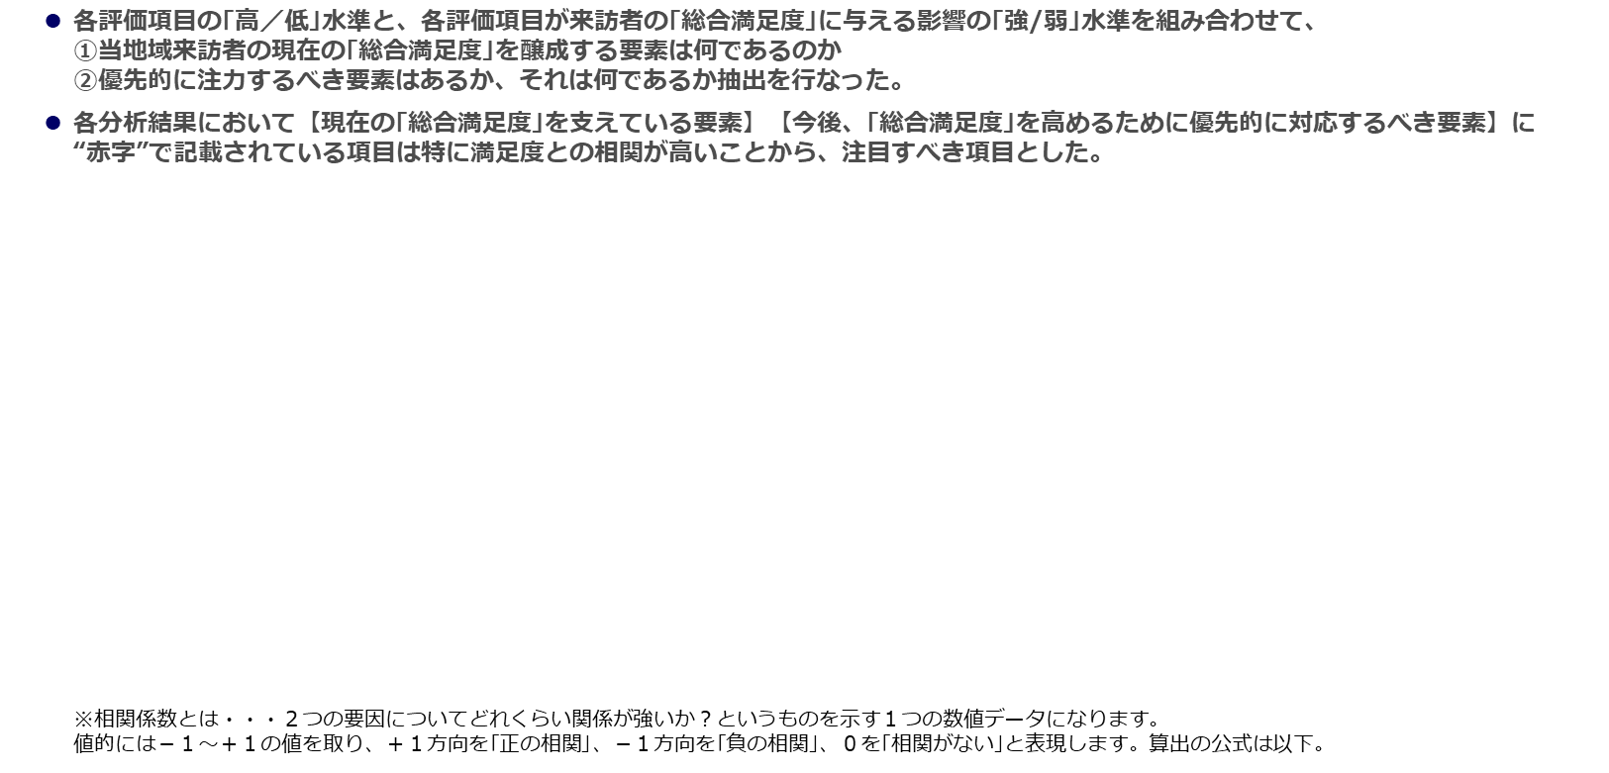
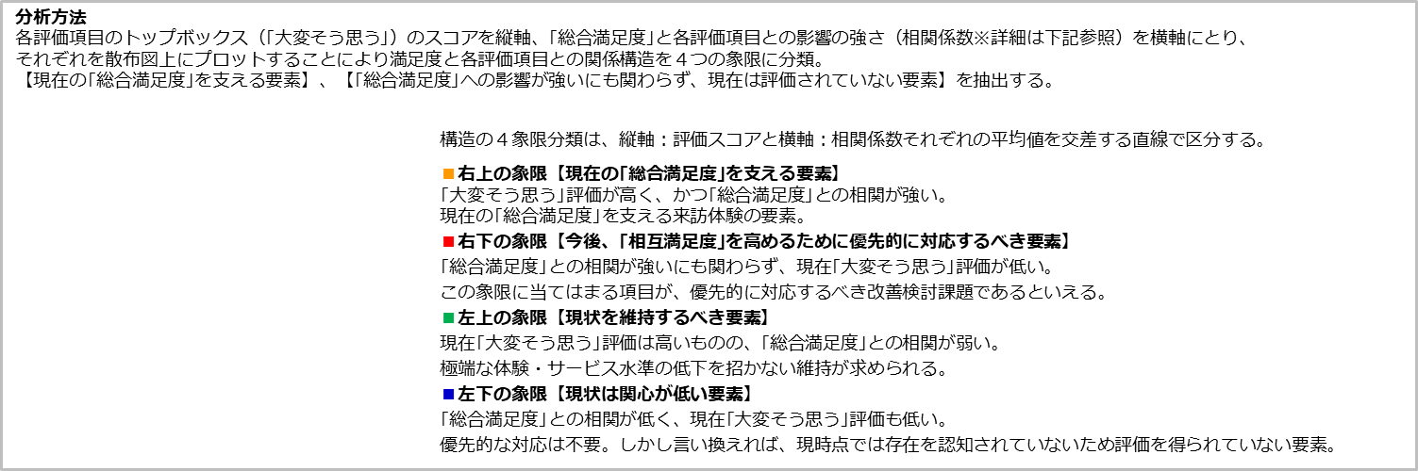
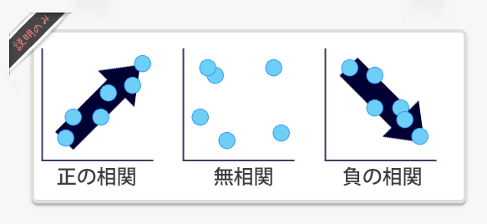
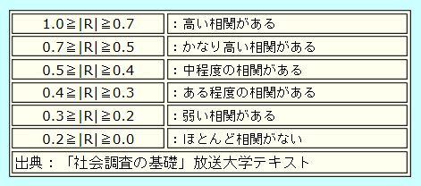
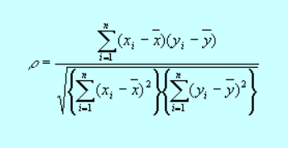
｢総合満足度｣構造【４象限】
高
総合満足度への
総合満足度への
相関（影響）が低く、
相関（影響）が強く、
「
「大変そう思う」評価が高い
「大変そう思う」評価が高い
大
変
現状を維持するべき
現在の
｢総合満足度｣
そ
要素
を支える要素
う
思
う
現状は関心が低い
今後、
｢総合満足度｣
」
』
の
要素
を高めるために
割
優先的に対応するべき
合
総合満足度への
要素
総合満足度への
低
相関（影響）が低く、
相関（影響）が強く、
「大変そう思う」評価が低い
「大変そう思う」評価が低い
低
総合満足度との相関
強

Slide 37
総合満足度と体験内容
現在の総合満足度を支えている体験は「地元住民とのコミュニケーション」「温泉」
今後優先的に対応すべき体験は「有料の体験ツアーや体験プログラム」「山でのアクティビティ」

Slide 38
総合満足度と個別評価
現在の総合満足度を支えている施設は「地元住民とのコミュニケーション」「土産店」
今後優先的に対応すべき施設は「飲食店」「宿泊施設」
現在の評価項目では“施設の種類”でしか総合満足度との相関が見れなく、飲食店の「接客」を改善すればいいのか「料理の質」を改善すればいいのか分析することができない。来年以降、調査項目を「この地域ならではの食事を味わえた」「飲食店従業員の対応がよかった」など細分化していくことで、対応すべき事項が明確になる

Slide 39
05
考察
調査結果より

Slide 40
調査結果からの考察
主要KPI平均（※アンド・ディ調べ）と比較すると、いずれの項目も平均より大きく上回っている。
特に宿泊旅行者の【総合満足度】【消費額】【リピーター率】は平均を大きく上回っている。
温泉の評価が高くリピーター率が高いことが影響している。エリア内の傾向は2024年度と大きな変化はなく高い水準をキープしていることが想定される。
日帰り旅行者においても、すべての項目で平均を上回っている。
宿泊旅行者に比べ【総合満足度】がが低めではあるものの、高いリピーター率を誇っている。
パンダ喪失によって特定層（とくに子供連れ）の需要が弱まったと考えられるが、温泉の評価は堅調で南紀白浜の観光地としての基礎的な魅力は以前維持されていると考える。
水族館等の体験率が18p、施設の満足度が17pt減少、再来訪の決め手での動物園や水族館は11pt減少。旅行同行者は「子供連れ」が5pt減少しており、これまで楽しみにされていた「パンダ」を目的としていた層に対しては一定のマイナス影響が出ていることが確認されている。ただし、「温泉」の評価は堅調に推移しており全体の再来訪意向も昨年より若干高めの推移を保っている。
年代を問わず楽しめる南紀白浜の価値を、今後は「温泉」を軸としながら次世代のリピーター育成のためにファミリー向けの訴求を強化していくことも必要である。

Slide 41
日帰り客と宿泊客のマネジメント
サンプルの回収状況は圧倒的に宿泊者が多い。宿泊客が多い分には消費額の増加も見込めるが、季節及び週末などに集中するため、通常期での安定的な集客（日帰り客含め）が期待される。
アンケートの特性上、日帰り客への回答協力が弱いこともあり、回収できるデータ量は少ないものの、日帰り客と宿泊客それぞれの傾向を把握し、それぞれに適した戦略や施策を検討することが重要である。今後は、両者の特性を踏まえながら、地域内での滞在や回遊、消費の拡大につながる観光施策をバランスよく推進していくことが求められる。
日帰り客・宿泊客を分けてデータを読み込むことでそれぞれの課題や仮説・戦略検討、既存施策の位置づけを考える際の手がかりが得られる。 →次ページの比較参照
整理してみると、日帰り客は近隣（和歌山県内・和歌山寄りの大阪府や奈良）エリア中心、宿泊客は関西が主力で関東圏からの来訪も多いことから、来訪距離の違いが日帰り／宿泊の選択に直結しており、ターゲットとして切り分けて捉えやすいことがわかる。
以下は、整理してみると、それぞれの施策に対する検討案が考えられそうであるという例。

Slide 43
交通手段【移動や交通についてよかった点・改善点】
「快適・良かった・問題なし」（246件）「マイカー・車なので快適・問題なし」（72件）「渋滞がなく空いていてよかった」（56件）が上位
改善点は、「公共交通機関が不便」（56件）「バスの本数が少ない」（43件）「道幅改善・道路整備」（30件）等

Slide 44
「快適・良かった・問題なし」「マイカー・車なので快適・問題なし」など、おおよそ快適という回答が多い。「スムーズさ・混雑加減・渋滞の有無」が満足度の評価基準で、時間帯やシーズンによる評価の変動が考えられる
公共交通機関に関する項目は「不便」という意見のほうが多く、「車（自家用車・レンタカー）」がないと移動が難しい」という意見が多数派である
バスに関する要望や課題
「本数が少ない」という意見が依然として目立つ。移動そのものが不可能で不便という意見と、混雑したことで不快・待ち時間が辛いという意見があった。インバウンドの人数の多さや荷物の大きさ、また運転手とコミュニケーションがとれないことから、乗り降りに時間を要し遅延・渋滞を招くという声もあり、案内放送や表示の外国人対応の拡充が求められる
車に関する要望や課題
道路については改善がみられ、喜びの声が見受けられた。海沿いの道は景色含め評価が高いが、山間部や一部道の狭いところで、通行に不安を感じる声がある。ナビでは細い道を指示され、案内標識や地元の方にきいた道の方が良かったという意見も。
そのため、こちらもミニマップのような冊子が整備できると満足度につながると感じる。通りやすい道・通りにくい道を示したり、観光地から観光地までの距離や、案内表示などの目印を記載することで、観光がしやすくなると考えられる。
駐車場は無料の場所が多く喜ばれているが、三段壁の駐車場の混雑や不便さを指摘する声があり、誘導員などがいるとよいとのことだった
印南周辺の一車線の道路に対し、二車線化を求む声があった
その他
バスの本数を増やすには限度があると思われるため、代替手段を並行して考えるのが良いと思われる。レンタサイクルでは「最低時間が12時間からで不便（高い）なため、3時間や6時間からでも使えるようにしてほしい」「アプリが使いにくい」など改善を望む声があった。他には「タクシーの増便」「配車アプリの導入」「乗合タクシーの整備」を求める声があった
特定の観光地に対し「バスの最終便が早い」という指摘があったが、例えば観光のモデルプラン（所要時間や見所・バスの時間等を明記）などを作成し、あらかじめ最終便の早さを周知させることで、不満を減らすことができるのではないかと感じた

Slide 45
施設の評価【よかった点・改善点】
「良かった・楽しかった」「食事が良かった・美味しかった」が200件近く突出して高い。次いで「温泉・泉質がよい」（100件）が高い
改善点は、「観光地や観光施設のサービスや施設へ要望や改善」（82件）「ホテル・宿泊施設のサービスや設備への要望や改善」（74件）が上位

Slide 46
全体的に満足度の高い声が多く、「食事が良い」「温泉が良い」「白浜・海の景色が良い」「宿泊施設が良い」がおおよその評価のまとめである
特に食事の満足度は突出して高く、中でも宿泊施設での食事が高評価で、「海鮮」「バイキング」の文字が目立つ
宿泊施設に対しては、「清潔である」「接客態度・おもてなしがよい」といった意見が多く、満足度に対する大きな評価基準といえる
現地の方との触れ合いに言及する回答者もおり、お店のスタッフやバスの運転手などの人柄の温かさに感動する声も
ホテル・宿泊施設への要望や課題
施設によっては老朽化を指摘する声が厳しく、温泉や施設内でのバリアフリー化を要望する声がみられる。食事の内容に対しては高評価なのだが、「飲食の時間設定が厳しい（時間が短い、開始時間の選択肢が少ない）」や、「人が多く混雑・騒音で落ち着かない」といった、食事を取り巻く環境に対する意見があった。
食事への要望や課題
宿泊施設での食事の評価が高い一方、宿泊施設での食事をとっていなかった層からは「周辺の飲食店が少ない」「閉店時間が早い」といった意見が、昨年度に引き続き見られた。
とれとれ市場の評価が高い一方で、一極集中といった声もあり、混雑を懸念する声もあった。
土産への要望や課題
お土産では「かげろう」「とれとれ市場」「パンダ」に関する項目が高評価。種類が豊富という声もある一方で、「お土産の種類が少ない」「土産店が少ない」「変わり映えしない」という声もあり、意見が割れる。旅行の満足度を思い出として持ち帰ることができる「らしさ」が感じるお土産や、「白浜限定・季節限定」など、特別感のあるお土産を期待する声があった。具体としては、大人数に配れる個包装のもの、海鮮や珍味などの声があった。
その他受入整備について
飲食店についての情報をまとめたガイドやフリーペーパーを求める声があった。飲食店に限らず、周辺の日帰り入浴施設や土産店など、観光地の情報が1つにまとまった冊子の作成（あるいはインターネットページやSNSアカウントを整備・強化）し、統一して各宿泊施設などで配布・告知することで、満足度の上昇が見込めると感じた。
外国人に対する意見もあり、特に温泉のマナー周知のための看板設置を促す声や、英語表記声があった。
雨天の日に屋外で不便を感じる声があった。

Slide 47
06
付表
調査票

Slide 48
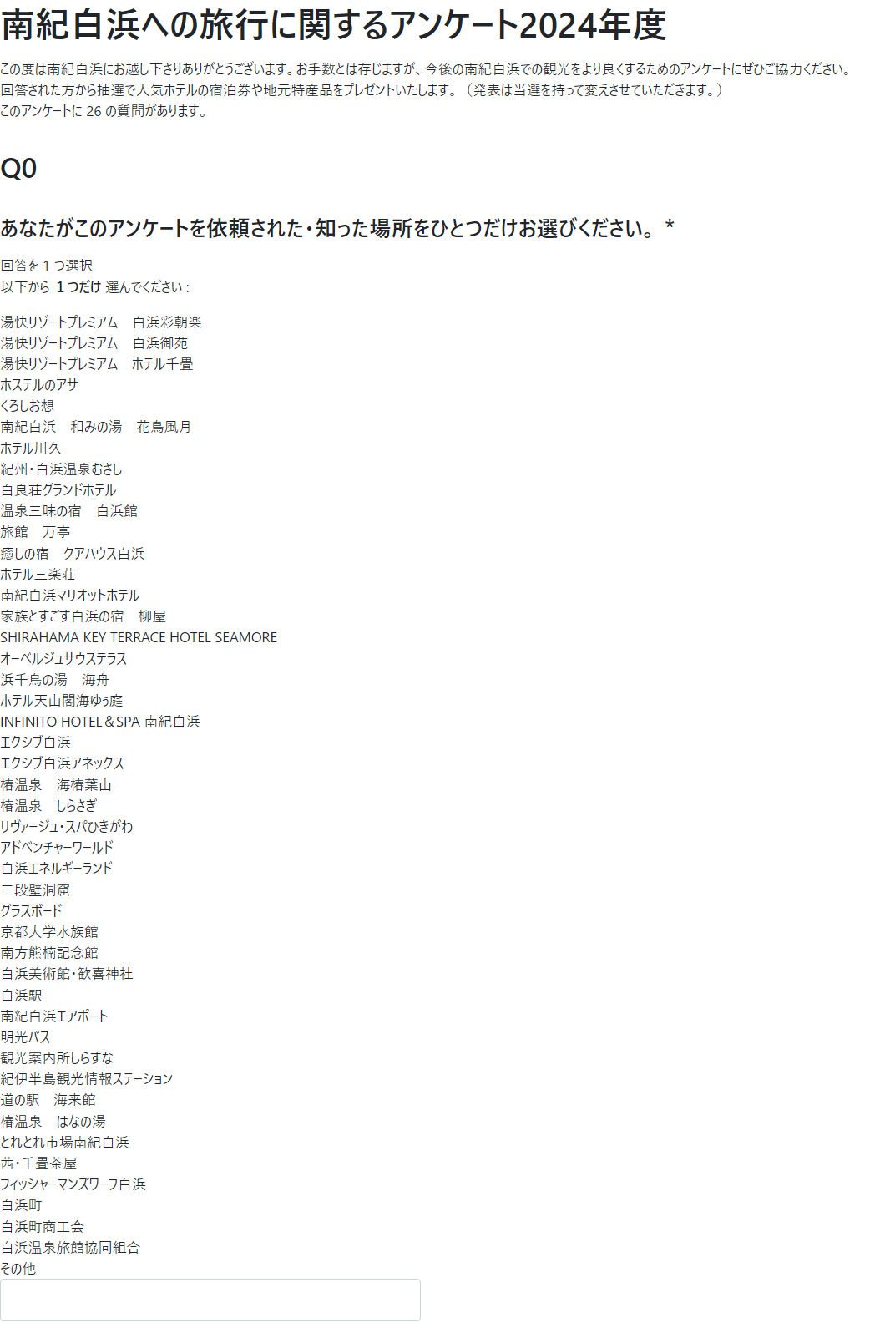
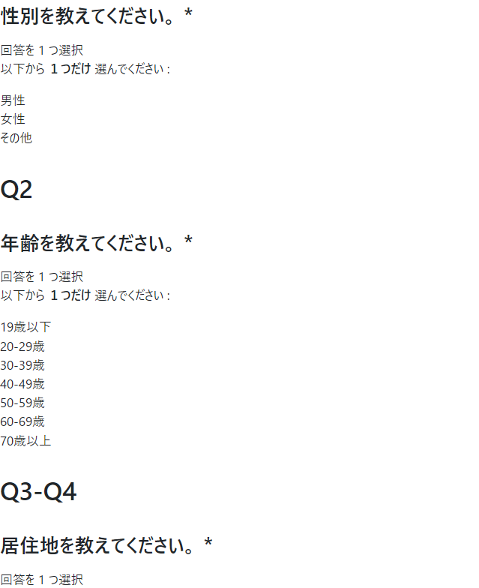
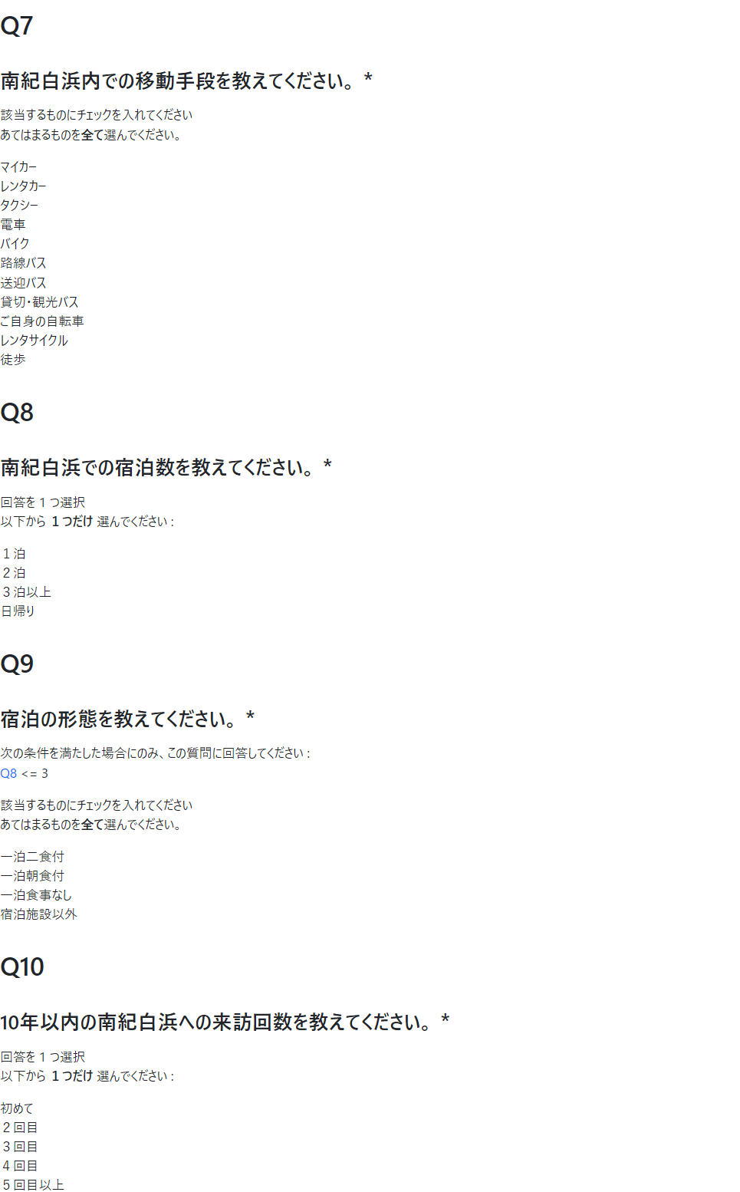
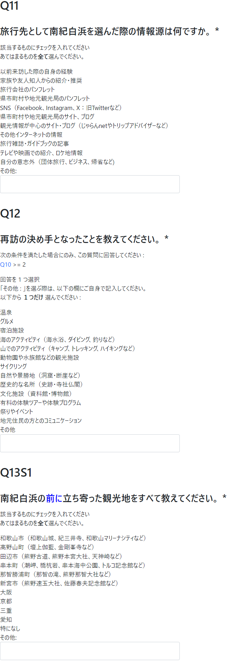
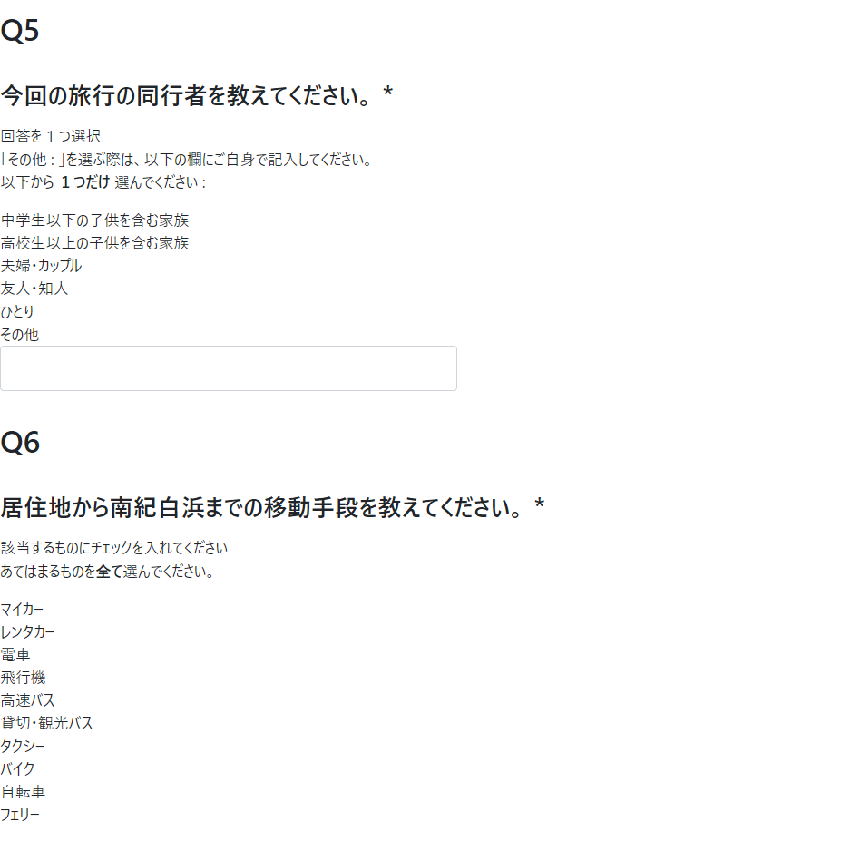

Slide 49
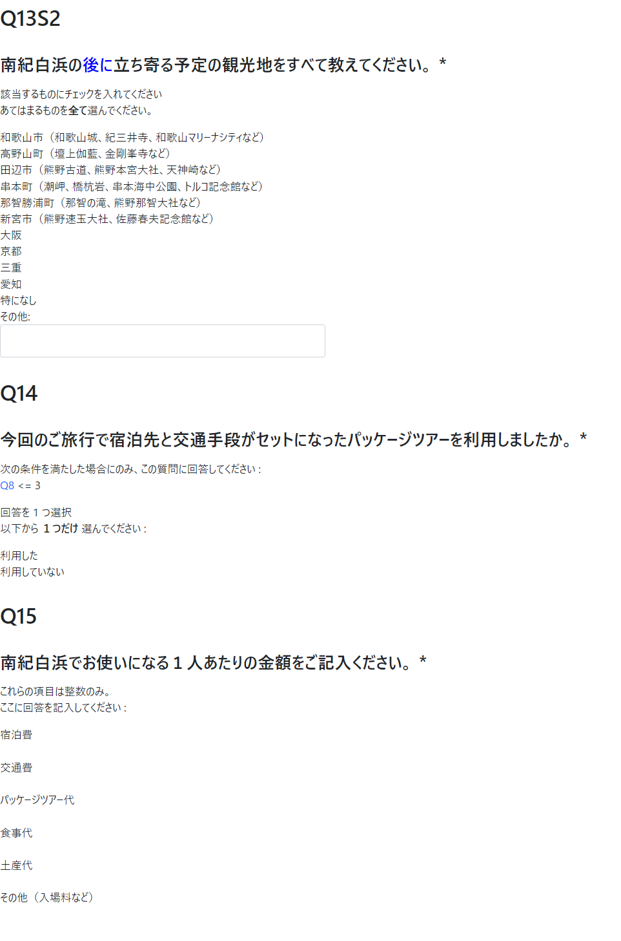
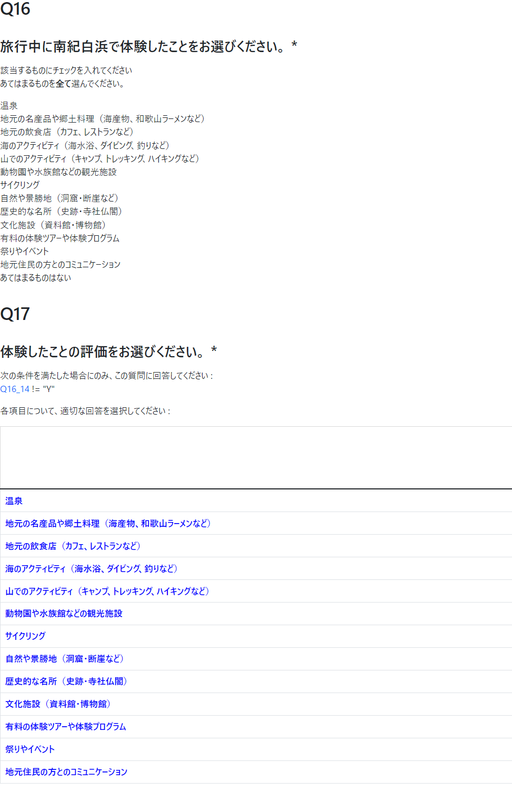
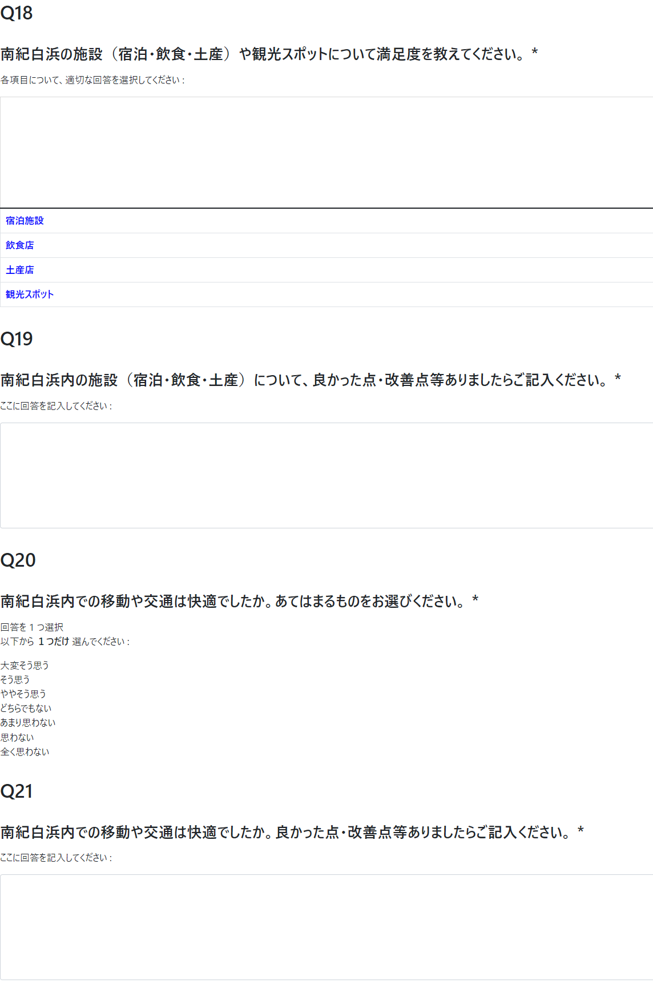

Slide 50
